Slide 2
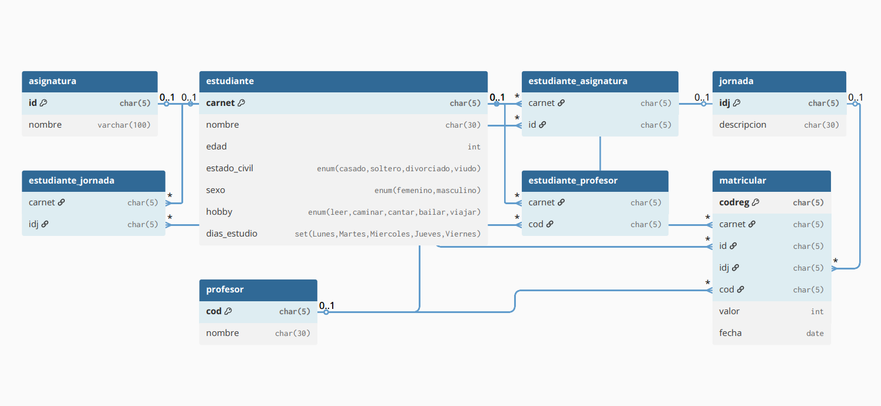
1
2
carnet | nombre | edad | estado_civil | sexo | hobby | dias_estudio
004 | Carlos Agudelo | 30 | soltero | masculino | leer | Lunes,Viernes
006 | Javier Montesino | 38 | soltero | masculino | viajar | Lunes,Jueves,Viernes
007 | Luis Alvarez | 38 | soltero | masculino | bailar | Martes,Jueves,Viernes

Slide 3
1
2
Nombre Estudiante | Asignatura | Jornada
Juan Díaz | Java | Mañana
María Parra | Java | Mañana

Slide 4
1
2
nombre | Estado Civil | hobby
Gloria Aroma | viudo | leer

Slide 5
1
2
Nombre Profesor | Asignatura
Javier Ospina Moreno | Base de Datos
Mónica María Córdoba | Base de Datos

Slide 6
2
1
Nombre Estudiante | Asignatura
Juan Díaz | Matemáticas
María Parra | Java
Carlos Agudelo | Ing_SoftwareII
Javier Montesino | Java
Luis Alvarez | Estadística

Slide 7
2
1
Nombre Estudiante | AsignaturaID
Juan Díaz | 03
María Parra | 07
Sofía López | 02
Carlos Agudelo | 05
Hernán Ríos | 11
Javier Montesino | 03
Luis Alvarez | 11
Rosa Pereira | 05
Jazmin Aroma | 05
Gloria Aroma | 09

Slide 8
2
1
Asignatura | Estudiante
Matemáticas | Sofía López
Java | María Parra
Base de Datos | Juan Díaz
Auditoría | Carlos Agudelo
Redes | Hernán Ríos

Slide 9
2
1
Nombre Estudiante | AsignaturaID
Juan Díaz | 03
María Parra | 07
Gloria Aroma | 09

